Slide 1
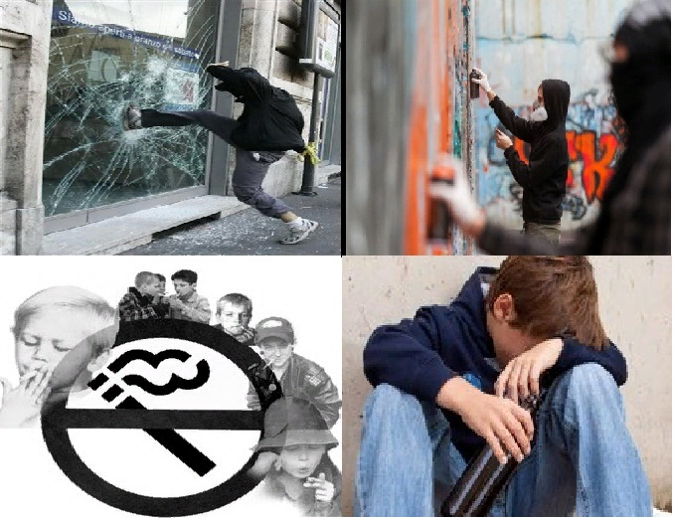
Хулиганство несовершеннолетних. Каковы последствия?

Slide 2
!!!
Запомни

Slide 3
Мелкое хулиганство
Хулиганство
УК РФ
КоАП РФ

Slide 4
Что такое мелкое хулиганство?
Мелкое хулиганство - нарушение общественного порядка, выражающее явное неуважение к обществу, сопровождающееся нецензурной бранью в общественных местах, оскорбительным приставанием к гражданам, а равно уничтожением или повреждением чужого имущества.
Ст. 20.1 Кодекса Российской Федерации об административных правонарушениях

Slide 5
Нецензурная брань
- это уже не просто ряд неприличных и непристойных слов, а слов осуждающих, резко порицающих и обидных, с помощью которых человека пытаются унизить, обидеть, показать его половую принадлежность, социальный статус и т.п.

Slide 6
Курение в общественных местах
Статья 6.24. КоАП РФ
Нарушение установленного федеральным законом запрета курения табака на отдельных территориях, в помещениях и на объектах
1. Нарушение запрета курения табака на отдельных территориях, в помещениях и на объектах - влечет наложение административного штрафа на граждан в размере от 500 до 1500 рублей.
2. Нарушение установленного федеральным законом запрета курения табака на детских площадках -
влечет наложение административного штрафа на граждан в размере от 2000 до 3000 тысяч рублей.

Slide 7
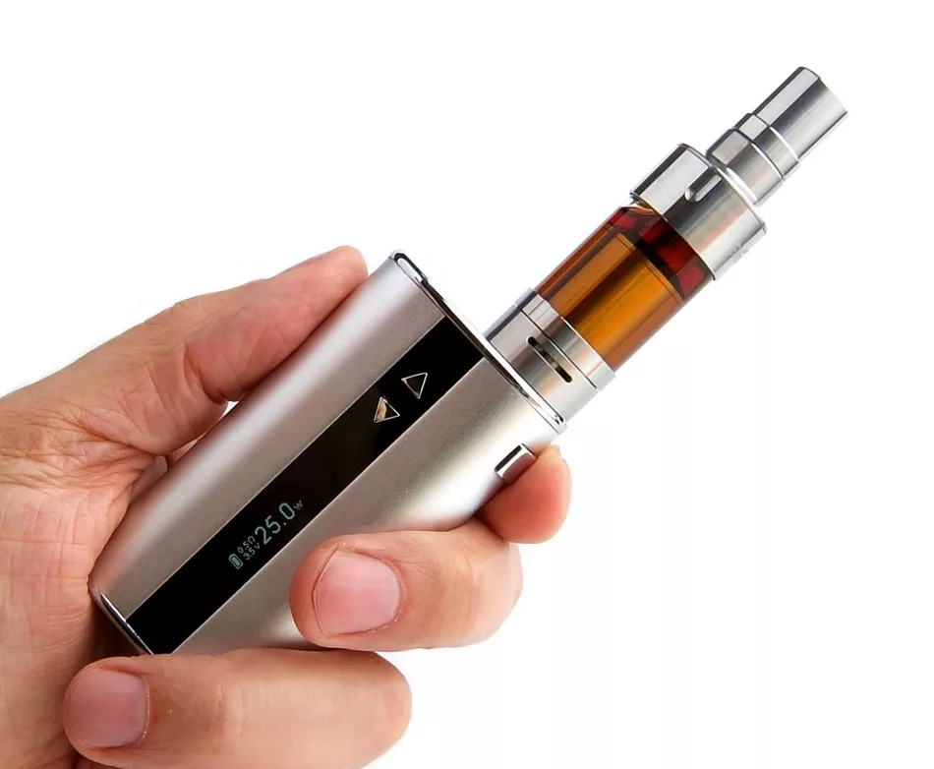
Модные девайсы
вред электронной сигареты без никотина ничем не уступает негативному воздействию обычных сигарет на организм активных и пассивных курильщиков.

Slide 8
Нахождение в состоянии алкогольного опьянения
Статья 20.22. Нахождение в состоянии опьянения несовершеннолетних в возрасте до 16 лет, либо потребление (распитие) ими алкогольной и спиртосодержащей продукции либо потребление ими наркотических средств или психотропных веществ, новых потенциально опасных психоактивных веществ или одурманивающих веществ
влечет наложение административного штрафа на родителей или иных законных представителей несовершеннолетних в размере от 1500 до 2000 тысяч рублей.

Slide 9
Что такое хулиганство?
ХУЛИГАНСТВО - грубое нарушение общественного порядка, выражающее явное неуважение к обществу, которое совершено с применением оружия или предметов, используемых в качестве оружия, либо по мотивам политической, идеологической, расовой, национальной или религиозной ненависти или вражды либо по мотивам ненависти или вражды в отношении какой-либо социальной группы.
Ст. 213 Уголовного кодекса Российской Федерации

Slide 10
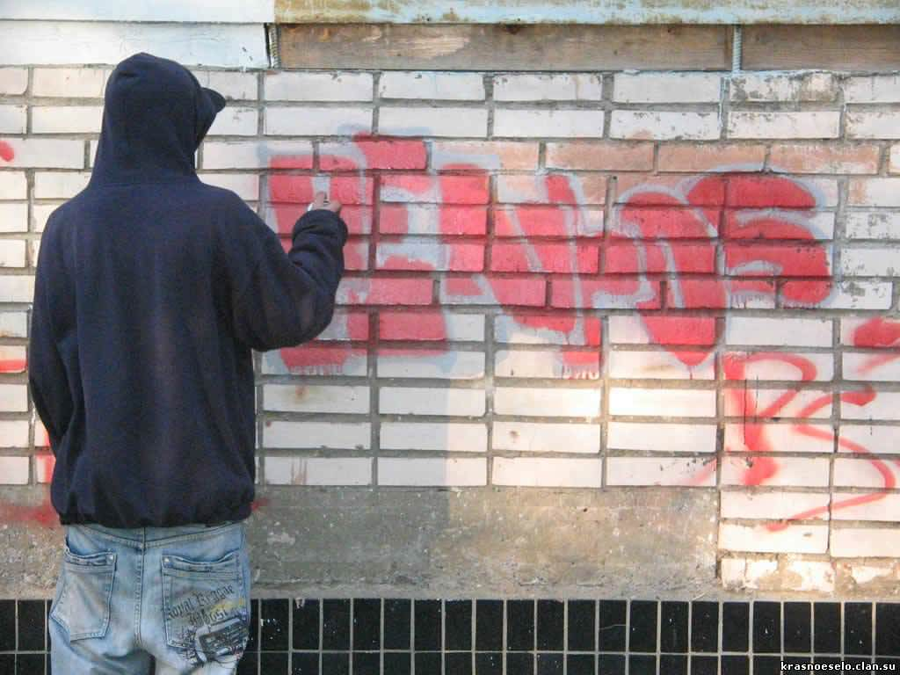
Вандализм
Статья 214. УК РФ
Вандализм, то есть осквернение зданий или иных сооружений, порча имущества на общественном транспорте или в иных общественных местах, -
наказывается штрафом в размере до 40.000 рублей или в размере заработной платы или иного дохода осужденного за период до 3 месяцев, либо обязательными работами на срок до 360 часов, либо исправительными работами на срок до 1 года, либо арестом на срок до 3 месяцев.

Slide 11
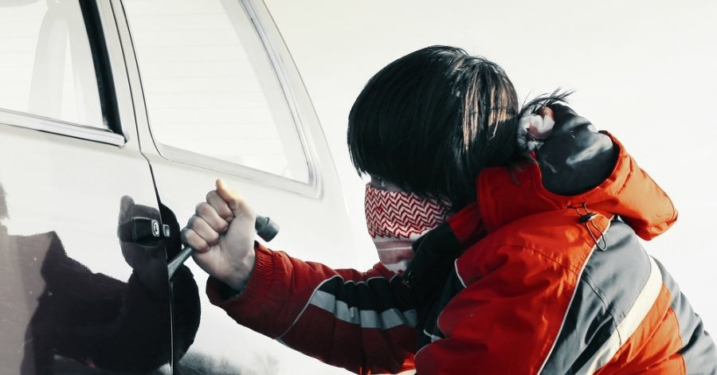
неправомерное завладение автомобилем или иным транспортным средством без цели хищения
Статья 166 УК РФ
Неправомерное завладение автомобилем или иным транспортным средством без цели хищения (угон) - наказывается штрафом в размере до 120.000 тысяч рублей или в размере заработной платы или иного дохода осужденного за период до 1 года, либо ограничением свободы на срок до 3 лет, либо принудительными работами на срок до 5 лет, либо арестом на срок до 6 месяцев, либо лишением свободы на срок до 5 лет.

Slide 12
«От теории – к практике»
Какие правовые или моральные нормы нарушены в этих ситуациях?
В класс вбегают мальчишки:
– А «Зенит» выиграл, но никто не знает!
– Давай на стене напишем, чтоб завтра утром все увидели!
– Клево, вот люди порадуются!
– Давай на стене школы краской, чтоб лучше видно было!
(правильный ответ: ВАНДАЛИЗМ)

Slide 13
Мальчик решил отметить день рождение в парке. Празднование проходило очень весело. Все отдыхали. Через час ребята решили для лучшего проведения времени выпить пиво.
(правильный ответ: влечет наложение административного штрафа)

Slide 14
Мораль
Никогда не забывайте о том, что в жизни всегда есть возможность выбора между «плохим» и «хорошим».
Сделайте правильный выбор. Тогда точно не будет стыдно вам за свои поступки, действия, слова.

